Slide 1
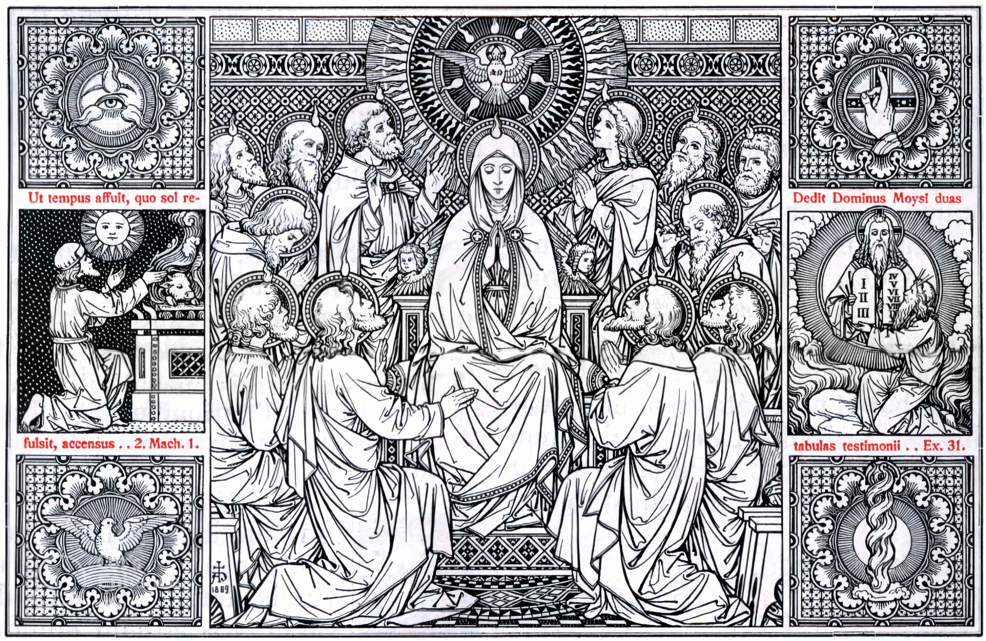
Dominica Pentecostes

Slide 2
Duch Pański napełnił okrąg ziemi, alleluja!
Radujmy się przed Panem
i wysławiajmy wielkie dzieła Boże, alleluja, alleluja!

Slide 3
Introit:
Duch Pański napełnił okrąg ziemi, alleluja: A Ten, który wszystko obejmuje, zna każde słowo, alleluja, alleluja, alleluja.

Slide 4
V. Bóg wstaje, a rozpraszają się Jego wrogowie i pierzchają przed Jego obliczem ci, którzy Go nienawidzą.

Slide 5
Chwała Ojcu, i Synowi i Duchowi Świętemu.
Jak była na początku, teraz i zawsze, i na wieki wieków. Amen.

Slide 6
Introit:
Duch Pański napełnił okrąg ziemi, alleluja: A Ten, który wszystko obejmuje, zna każde słowo, alleluja, alleluja, alleluja.

Slide 7
Alleluja, alleluja. Ześlij Ducha Twojego, a powstanie życie i odnowisz oblicze ziemi, alleluja.

Slide 8
Teraz należy uklęknąć
V. Przyjdź, Duchu Święty, napełnij serca Twych wiernych i zapal w nich ogień Twojej miłości.

Slide 9
Sequentia:
Przybądź Duchu Święty
Ześlij na nas z nieba
Promień Twego światła.

Slide 10
Przyjdź, ojcze ubogich,
Przybądź, dawco darów,
Przybądź, serc światłości.

Slide 11
Przyjdź, Pocieszycielu,
Słodki gościu duszy,
Słodkie pokrzepienie.

Slide 12
Tyś spoczynkiem w pracy,
Tyś ochłodą w skwarze,
Tyś pociechą w płaczu.

Slide 13
O światłości błoga,
Napełń wnętrze serca
Wszystkich Twoich wiernych.

Slide 14
Bez Twej Boskiej Woli
Nie ma nic w człowieku,
Nie ma nic bez winy.

Slide 15
Obmyj to, co brudne,
Zroś to, co jest oschłe,
Ulecz, co zranione.

Slide 16
Zegnij, co oporne,
Ogrzej, co jest zimne,
Sprostuj to, co błędne.

Slide 17
Udziel Twoim wiernym,
Tobie ufającym,
Siedem świętych darów.

Slide 18
Daj zasługę cnoty,
Daj zbawienny koniec,
Daj wieczystą radość.
Amen. Alleluja.

Slide 19
1. Duchu Święty, przyjdź, prosimy,
Twojej łaski nam trzeba.
Niech w nauce postąpimy,
objawionej nam z nieba.

Slide 20
Niech ją pojmiem z łatwością,
utrzymamy z stałością.
A jej światłem oświeceni,
w dobrem będziem utwierdzeni.

Slide 21
2. Duchu święty, daj natchnienie
i rozumu oświatę.
Na słowa Twego słuchanie
sercom naszym ochotę.

Slide 22
Udziel daru pojętności,
stwierdź łaską nasze słabości,
byśmy z tego korzystali,
co dziś będziem słuchali.

Slide 23
3. Niech wzrasta nauka trwale,
cośmy w Twoim Imieniu
wzięli, Boże, ku Twej chwale
i naszemu zbawieniu.

Slide 24
Wzmocnij ją w nas Twą mocą,
niech w Twej nauce trwamy,
a wiarę naszą ochoczo dobrym życiem stwierdzamy.

Slide 25
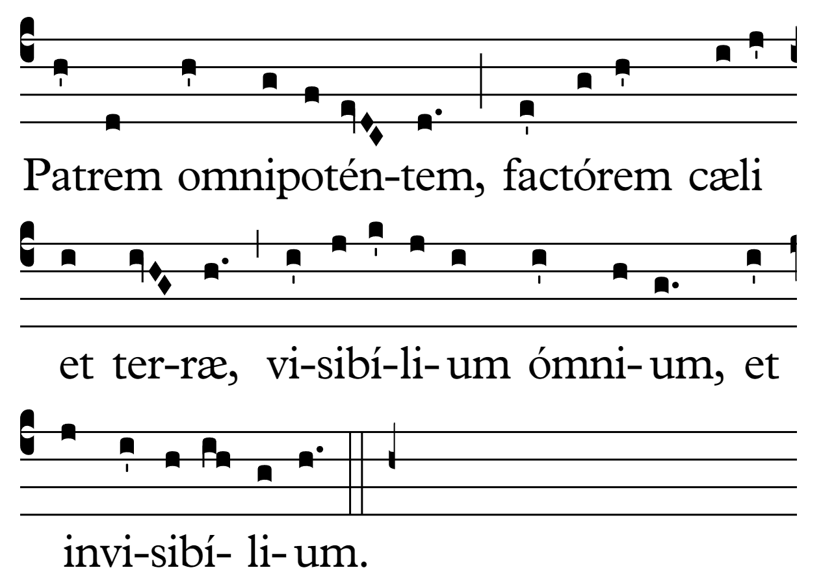

Slide 26
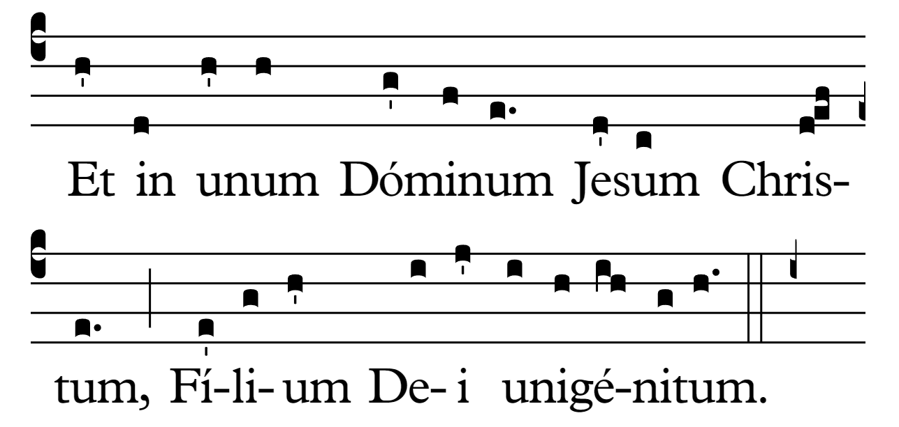

Slide 28
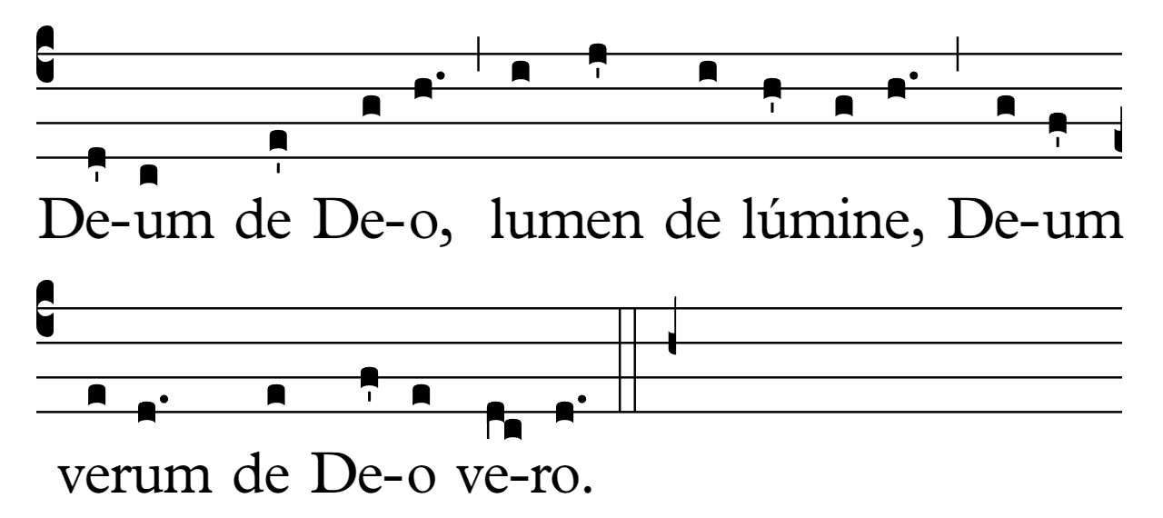

Slide 29
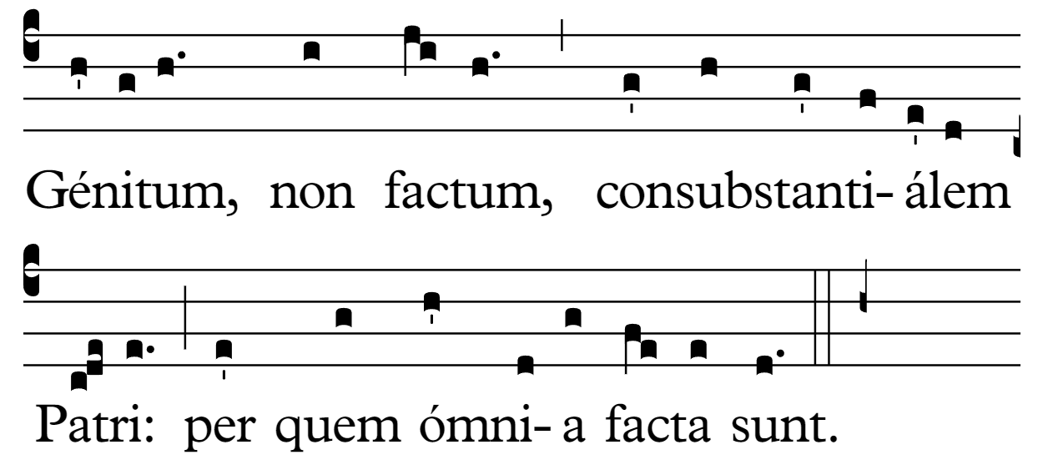

Slide 30
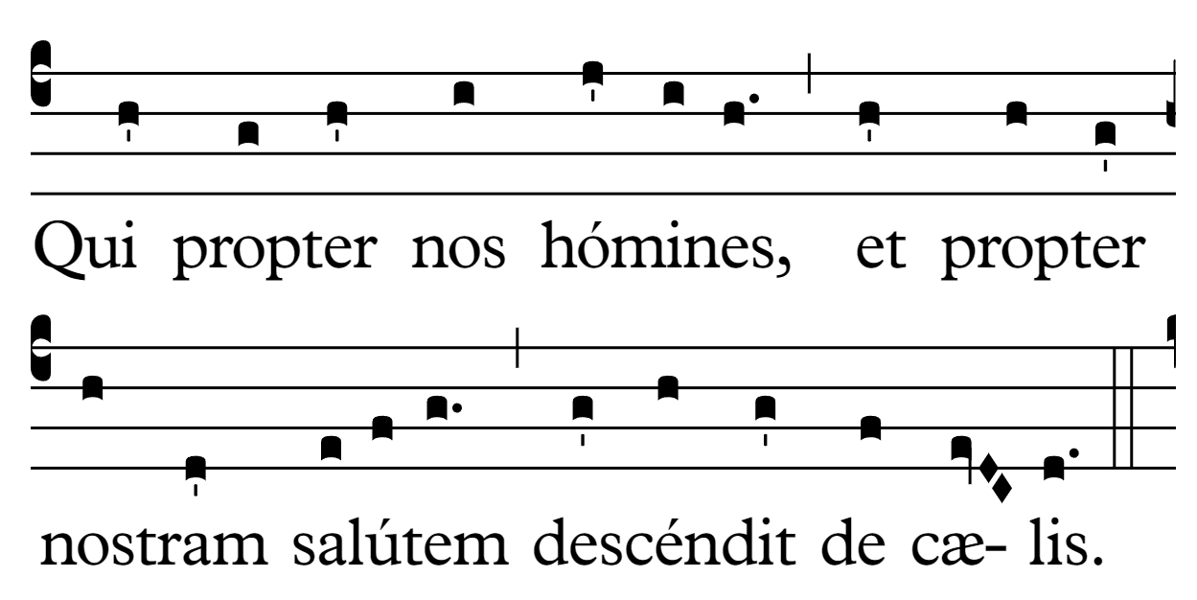

Slide 31
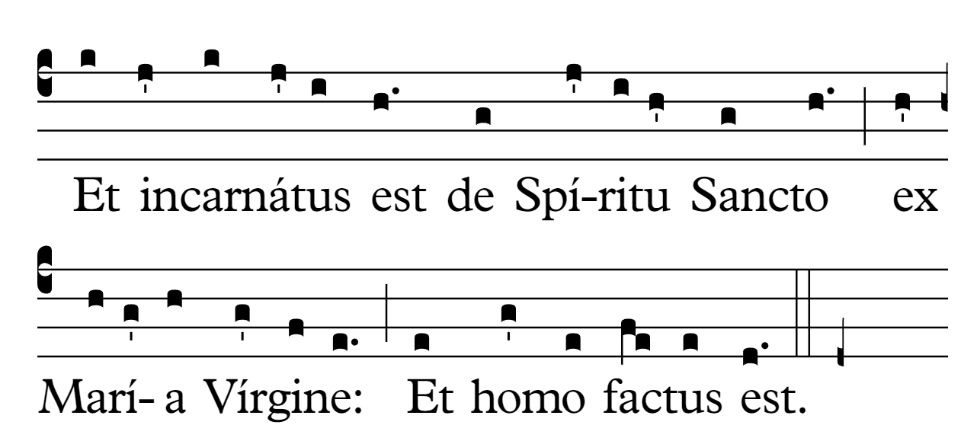

Slide 32
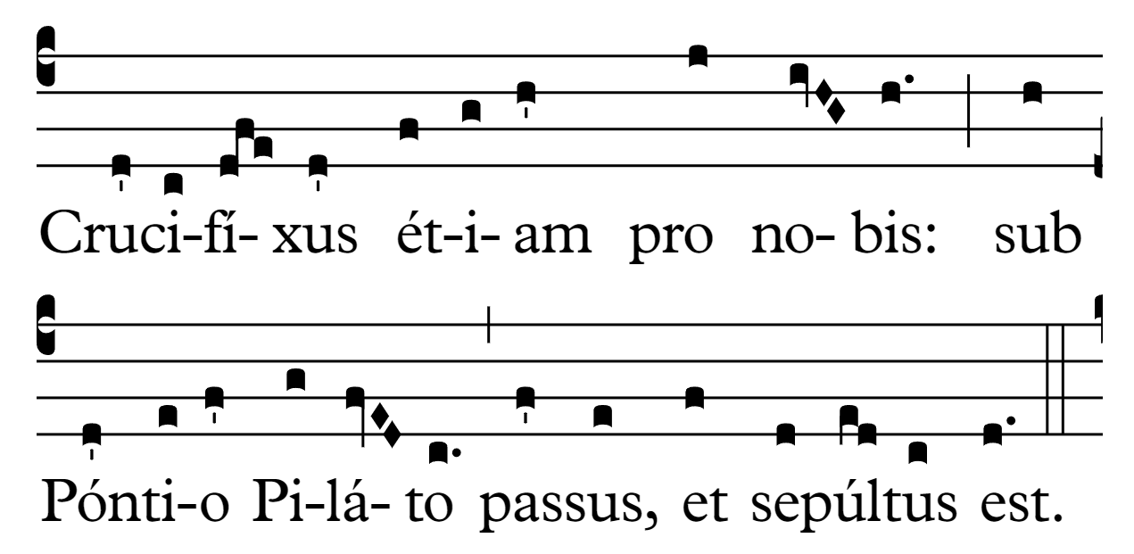

Slide 33
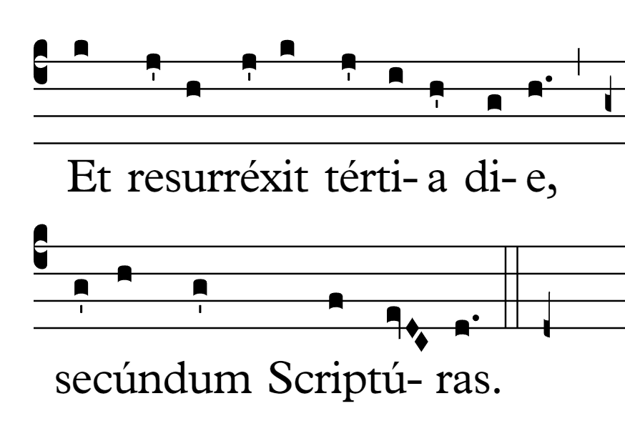

Slide 34
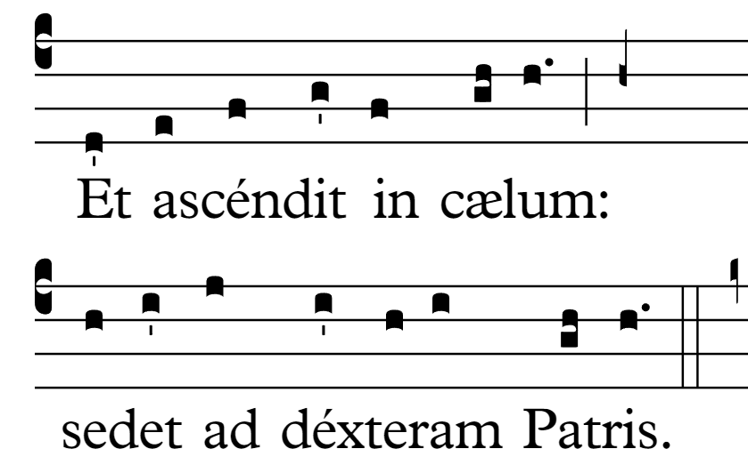

Slide 35
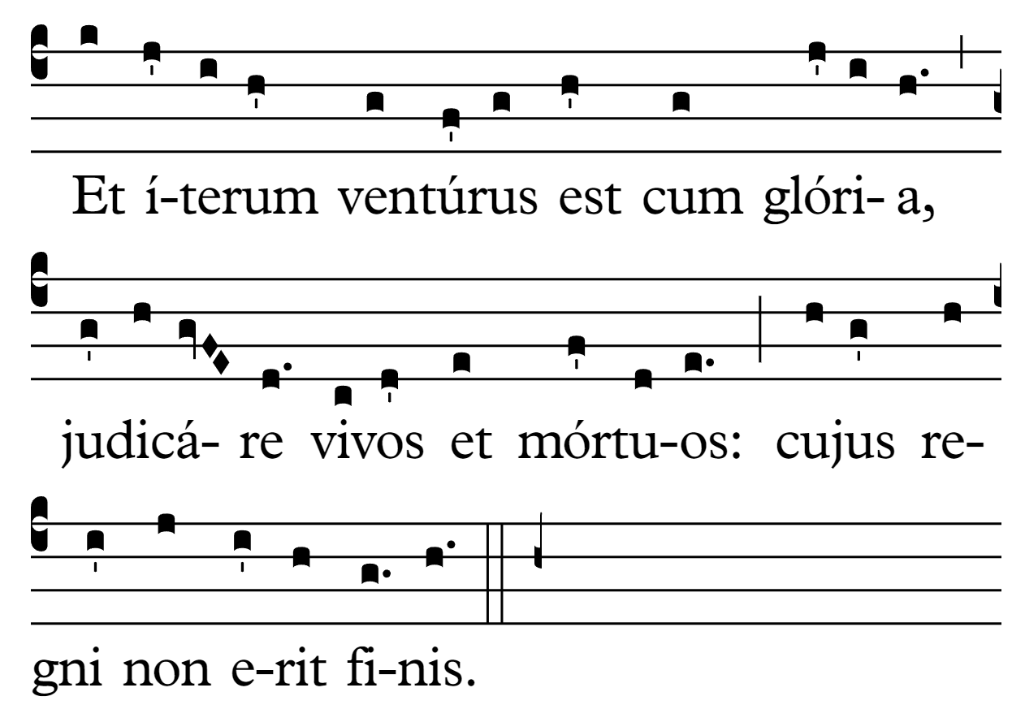

Slide 36
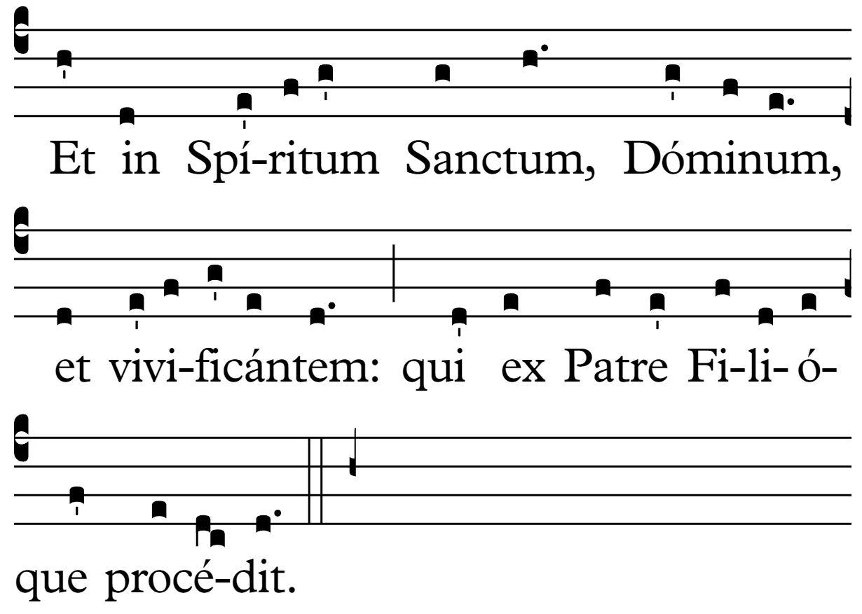

Slide 37
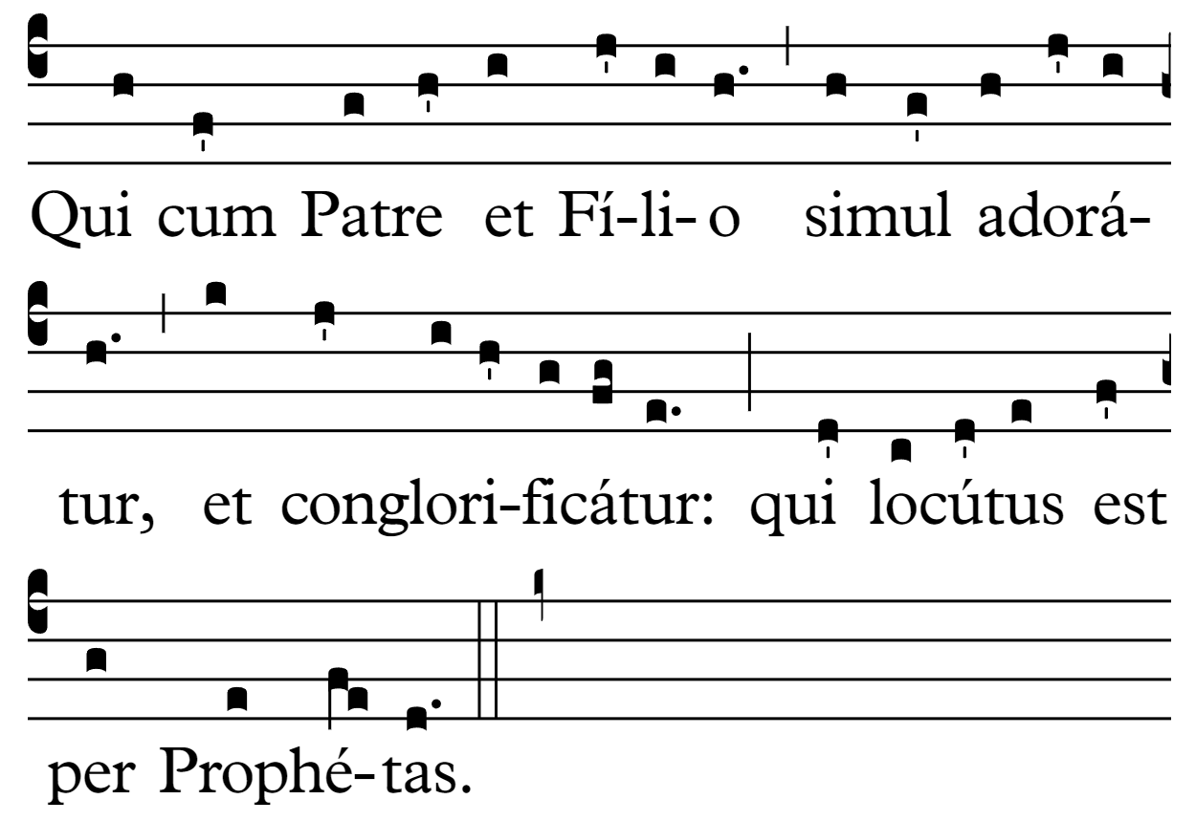

Slide 38
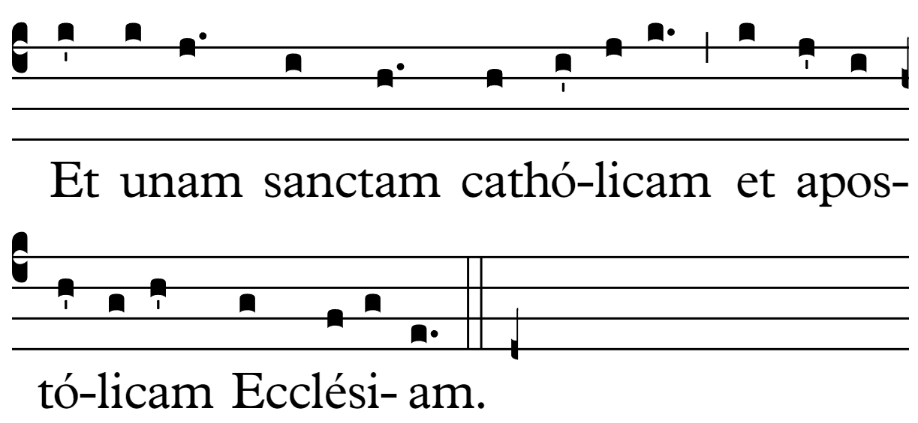

Slide 39
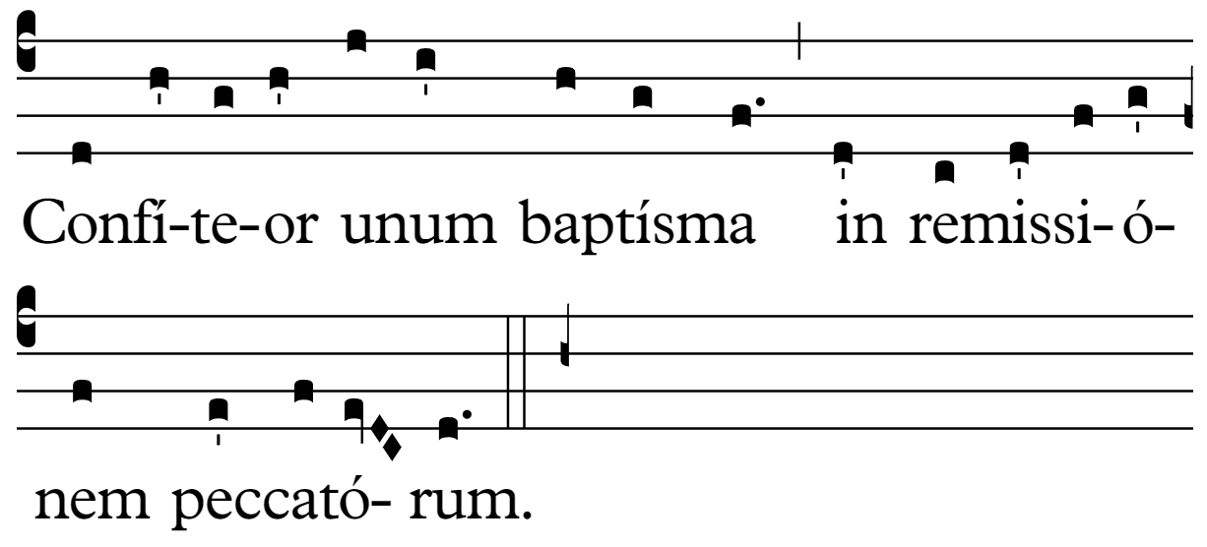

Slide 42
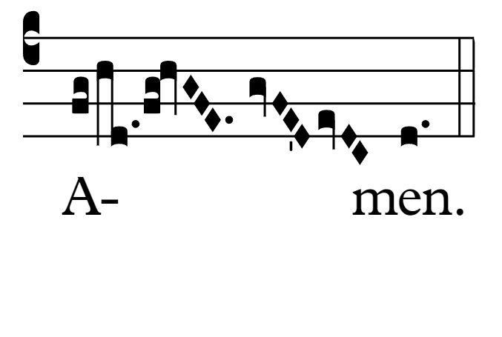

Slide 43
Offertorium:
Utwierdź to, Boże, czegoś w nas dokonał. Przez wzgląd na Twoją świątynię, która jest w Jeruzalem, niech królowie złożą Ci dary, alleluja.

Slide 44
1. Błogosławione radości
Sprowadził nam bieg roku,
Gdy Duch Pocieszyciel
Spłynął na Apostołów.

Slide 45
2. W drgającym ognia blasku
Przedstawił kształt języka,
Aby opływali w słowa
I byli żarliwi w miłości.

Slide 46
3. Mówią językami wszystkich;
Lękają się rzesze narodów, Uważają za napełnionych moszczem,
Których Duch napełnił.

Slide 47
4. Dokonało się to mistycznie
Po skończonym czasie Paschy,
W świętym biegu dni,
W którym według prawa następuje odpuszczenie.

Slide 48
5. Ciebie teraz, Boże najmiłościwszy,
Błagamy kornym wzrokiem:
Udziel nam hojnie spływających z nieba
Darów Ducha.

Slide 49
6. Niegdyś łaską swą napełniłeś
Serca uświęcone;
Odpuść nam nasze występki
I daj spokojne czasy.

Slide 50
7. Bogu Ojcu niech będzie chwała
I Synowi, który powstał z martwych,
I Pocieszycielowi
Po nie skończone wieki.
Amen.

Slide 51
R. Suscípiat Dóminus sacrifícium de mánibus tuis ad laudem et glóriam nominis sui, ad utilitátem quoque nostram, totiúsque Ecclésiæ suæ sanctæ.

Slide 52
V. Dóminus vobíscum.
R. Et cum spíritu tuo.
V. Sursum corda.
R. Habémus ad Dóminum.
V. Grátias agámus…
R. Dignum et iustum est.

Slide 53
S. Et ne nos indúcas
in tentatiónem:
R. Sed líbera nos a malo.

Slide 54
Confíteor Deo omnipoténti, beátæ Maríæ semper Vírgini, beáto Michaéli Archángelo, beáto Ioánni Baptístæ, sanctis Apóstolis Petro et Paulo, ómnibus Sanctis, et vobis, fratres:

Slide 55
quia peccávi nimis cogitatióne, verbo et ópere: mea culpa, mea culpa, mea máxima culpa.

Slide 56
Ideo precor beátam Maríam semper Vírginem, beátum Michaélem Archángelum, beátum Ioánnem Baptístam, sanctos Apóstolos Petrum et Paulum, omnes Sanctos, et vos, fratres, oráre pro me ad Dóminum, Deum nostrum.

Slide 57
V. Dómine, non sum dignus, ut intres sub tectum meum: sed tantum dic verbo, et sanábitur ánima mea.

Slide 58
Communio:
Nagle dał się słyszeć z nieba szum jakby nadchodzącego wichru gwałtownego tam gdzie przebywali, alleluja. I wszyscy zostali napełnieni Duchem Świętym i mówili o wielkich sprawach Bożych, alleluja, alleluja.

Slide 59
1. Pamiątkę dnia świątecznego,
Zesłania Ducha Świętego,
dziś z Kościołem obchodzimy,
Dawcę darów pieśnią czcimy.
Alleluja, alleluja.

Slide 60
2. Co Ezechiel zwiastował,
o czym Joel prorokował,
to na oczy wszelkie ciało
w dzień świąteczny oglądało.
Alleluja, alleluja.

Slide 61
3. Gdy Apostołowie mili
w tym dniu żem się modlili,
nad nimi się płomieniste
jawią języki ogniste.
Alleluja, alleluja.

Slide 62
4. Boskim ogniem zapaleni,
Duchem Świętym napełnieni,
śmiało wśród tłumu wielkiego
głoszą Ukrzyżowanego.
Alleluja, alleluja.

Slide 63
5. Święty Piotr jednym kazaniem,
Ducha Świętego działaniem,
tak porusza słuchające,
że nawraca trzy tysiące.
Alleluja, alleluja.

Slide 64
6. Dziwują się Elamici,
z ziem dalekich prozelici,
i Partowie i Medowie,
że ich słyszą w swojej mowie.
Alleluja, alleluja.

Slide 65
7. Ci co Pana krzyżowali,
ciężko grzechów żałowali,
Apostołów się pytali,
jakby Boga przebłagali.
Alleluja, alleluja.

Slide 66
8. Rzekł Piotr do nich:
"Pokutujcie, w Pana wierzcie,
chrzest przyjmujcie,
gdy się grzechów pozbędziecie,
Ducha Świętego weźmiecie".
Alleluja, alleluja.

Slide 67
9. Odtąd już wiernych niemało
od dnia do dnia przybywało;
już na okoliczne miasta
Kościół Boży się rozrasta.
Alleluja, alleluja.

Slide 68
10. Lecz już uczniom rozkaz dany:
"Rozejść się między pogany!"
Tamci mocą słów i cudów
nawracają wiele ludów.
Alleluja, alleluja.

Slide 69
11. Myśmy też wezwani byli,
byśmy w Chrystusa wierzyli;
za dar wiary dziś dziękujmy
i wierność Bogu ślubujmy.
Alleluja, alleluja.

Slide 70
12. Ducha to Świętego sprawa,
że wytrwanie w wierze dawa;
w prawdzie utwierdza każdego
do żywota przejrzanego.
Alleluja, alleluja.

Slide 71
13. O Dawco Ducha Świętego,
daj i nam dziś Gościa tego,
by litując się nad nami,
ubogacił nas darami.
Alleluja, alleluja.

Slide 72
14. Przybądź do nas Duchu Święty,
będziesz radośnie przyjęty;
dasz nam żyć w wierze, w miłości
i róść w Twej sprawiedliwości.
Alleluja, alleluja.

Slide 73
15. Duchu Święty, cześć Ci dajem,
z Ojcem, Synem wraz wyznajem;
trzem Osobom niechaj będzie
równa chwała zawsze, wszędzie!
Alleluja, alleluja.

Slide 74
1. Veni, Creátor Spíritus,
Mentes tuórum vísita,
Imple supérna grátia,
Quæ tu creásti péctora.

Slide 75
3. Tu septifórmis múnere,
Digitus patérnæ déxteræ,
Tu rite promíssum Patris,
Sermóne ditans gúttura.

Slide 76
5. Hostem repéllas lóngius,
Pacémque dones prótinus:
Ductóre sic te prævio
Vitémus omne nóxium.

Slide 77
7. Deo Patri sit glória,
Et Fílio, qui a mórtuis
Surréxit, ac Paráclito,
In sæculórum sæcula.
Amen.

Slide 78
1. Przybądź Duchu Święty, Ześlij z nieba wzięty, Światła Twego strumień.
Przyjdź, Ojcze ubogich Przyjdź, Dawco łask drogich Przyjdź, Światłości sumień!

Slide 79
2. O najmilszy z Gości, Słodka serc radości, Słodkie orzeźwienie.
W pracy Tyś ochłodą, W skwarze żywą wodą, W płaczu utulenie.

Slide 80
3. Światłości najświętsza! Serc wierzących wnętrza Poddaj Swej potędze!
Bez Twojego tchnienia Cóż jest wśród stworzenia, Jeno cierń i nędze.

Slide 81
4. Obmyj, co nieświęte, Oschłym wlej zachętę, Ulecz serca ranę!
Nagnij, co jest harde, Rozgrzej serca twarde, Prowadź zabłąkane!

Slide 82
5. Daj Twoim wierzącym, W Tobie ufającym, Siedmiorakie dary!
Daj zasługę męstwa, Daj wieniec zwycięstwa, Daj szczęście bez miary!

